Slide 1
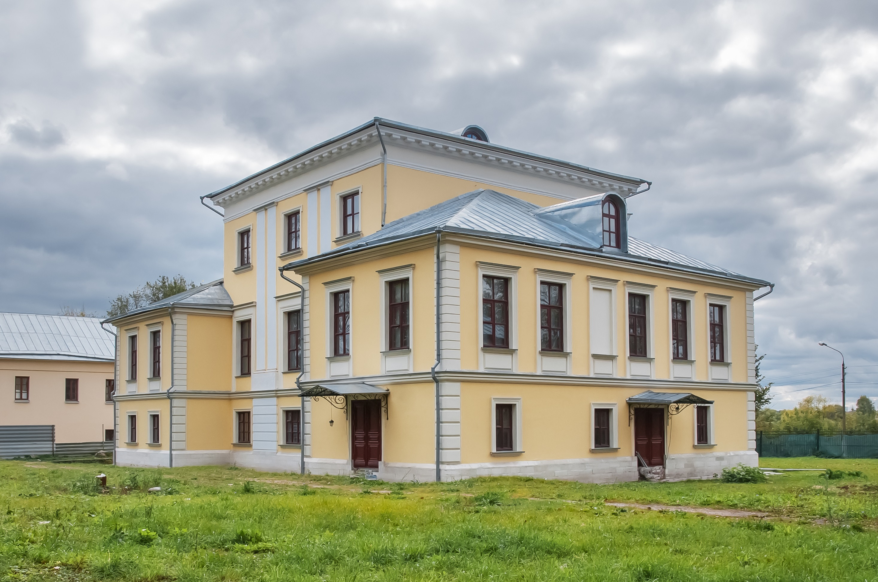
Библиотека и культурный центр «Усадьба Кривякино»

Slide 2
Муниципальное учреждение «Культурный центр «Усадьба Кривякино»
дворянская усадьба
конца XVIII - начала XIX веков, памятник культурного наследия федерального значения

Slide 3
Социальное партнерство
расширение спектра услуг для населения;
улучшение качества обслуживание населения;
объединение жителей района по интересам;
популяризация книги, как источника знаний;
создание совместных творческих проектов;
поддержка оставаться востребованными в социуме и др.

Slide 4
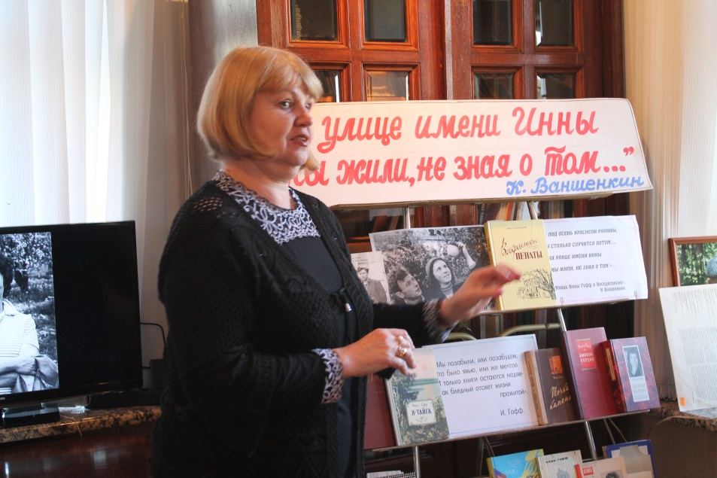
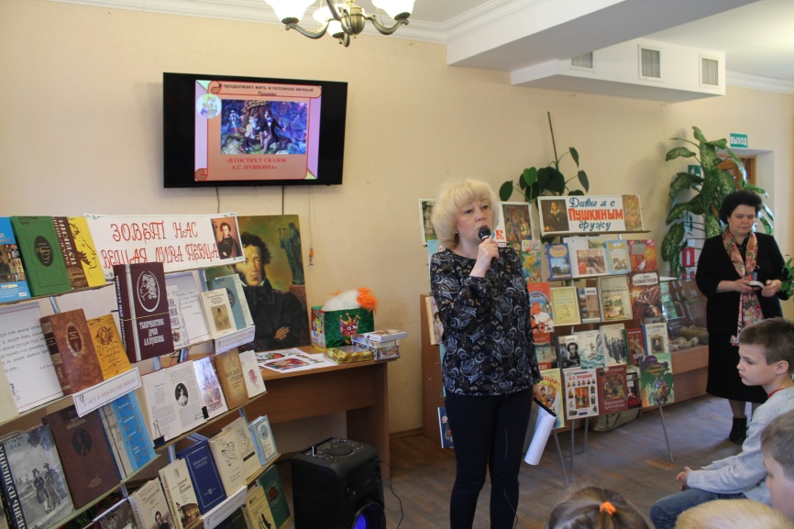
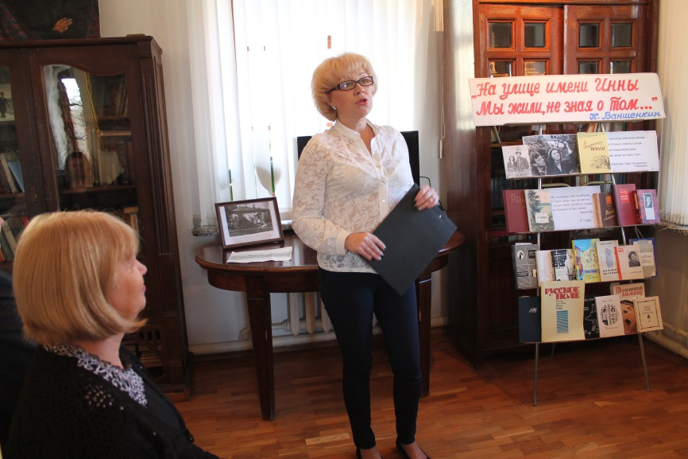
Традиционные совместные мероприятия

Slide 5
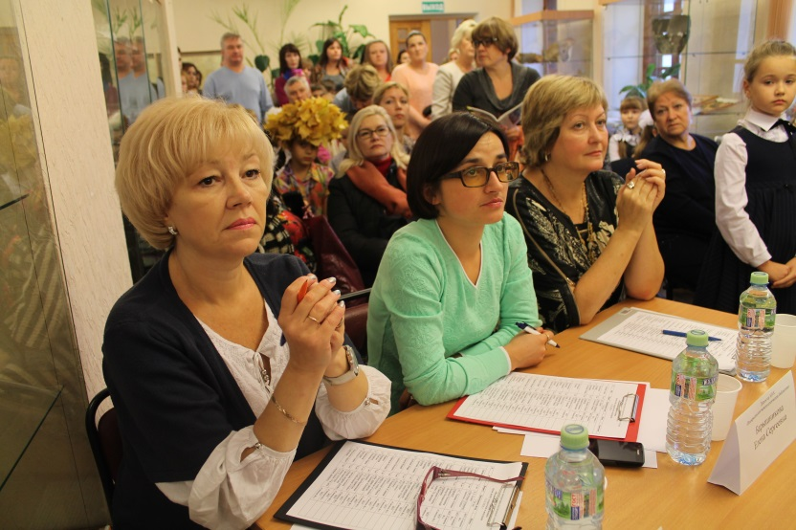
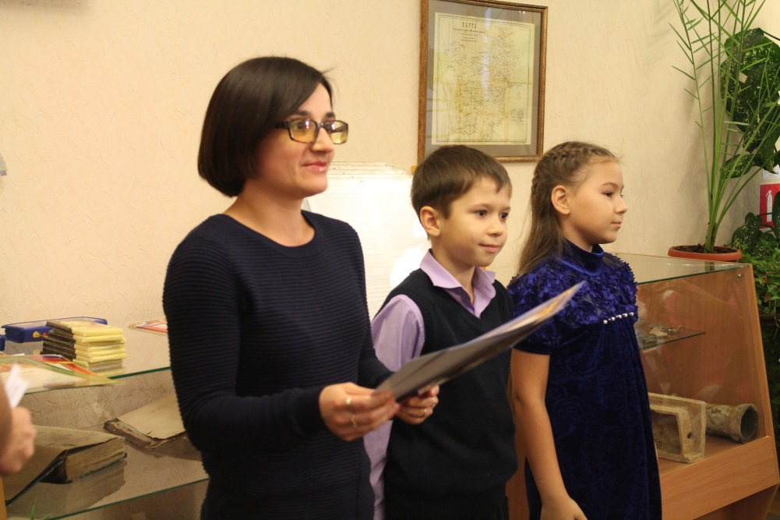
Участие сотрудников библиотек в конкурсе чтецов в качестве членов жюри

Slide 6
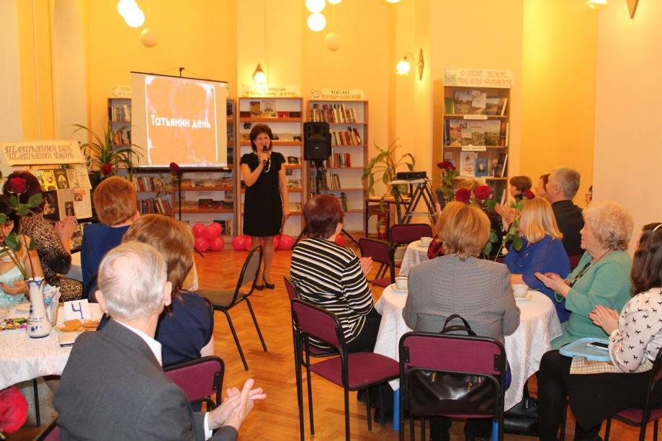
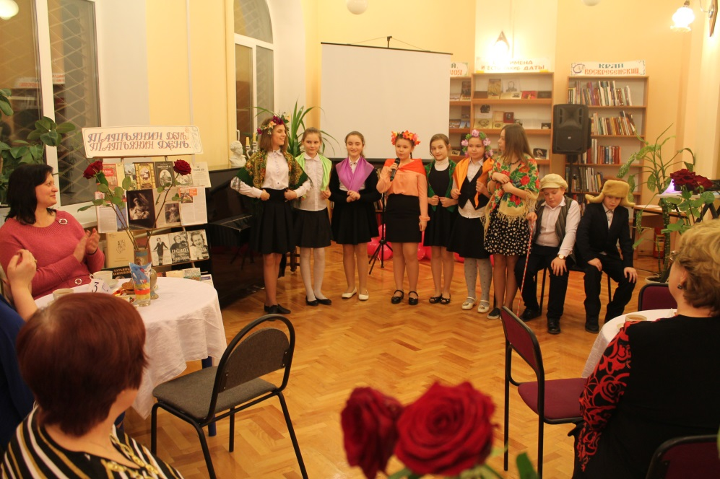
Концертная праздничная программа «О, это имя мне, Татьяна!»

Slide 7
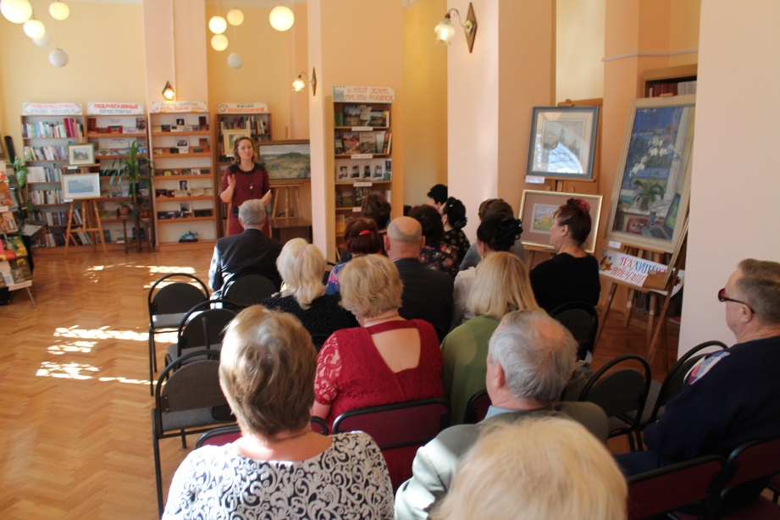
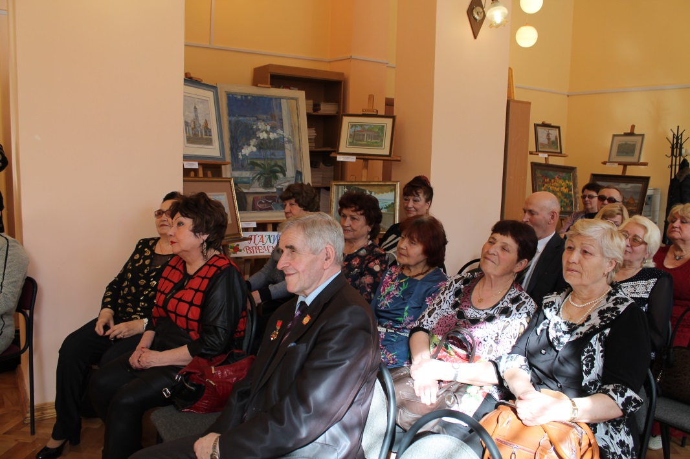
Тематическая встреча-беседа «Женщине всё по плечу»

Slide 8
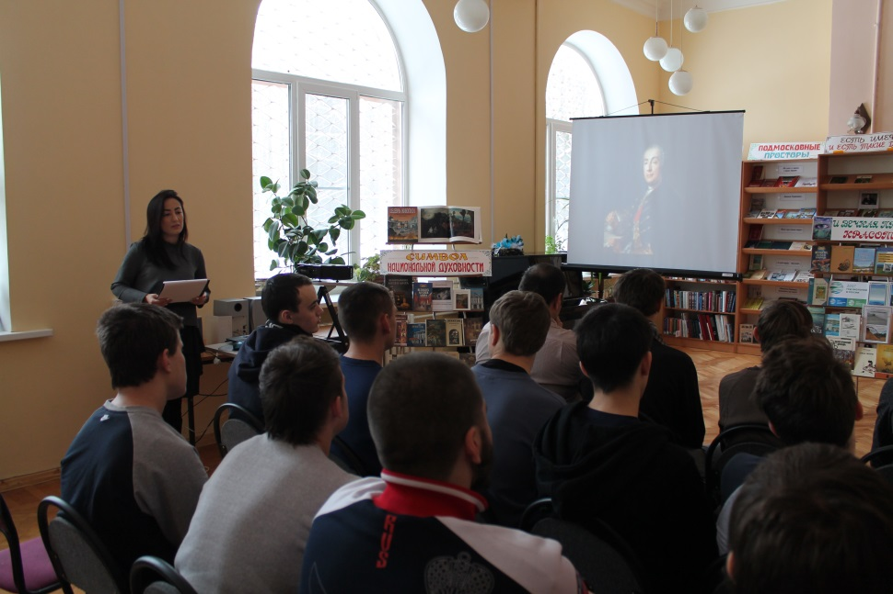
Познавательная интерактивная программа «Прогулка по Эрмитажу»

Slide 9
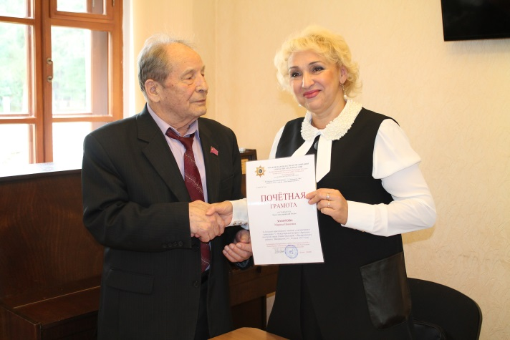
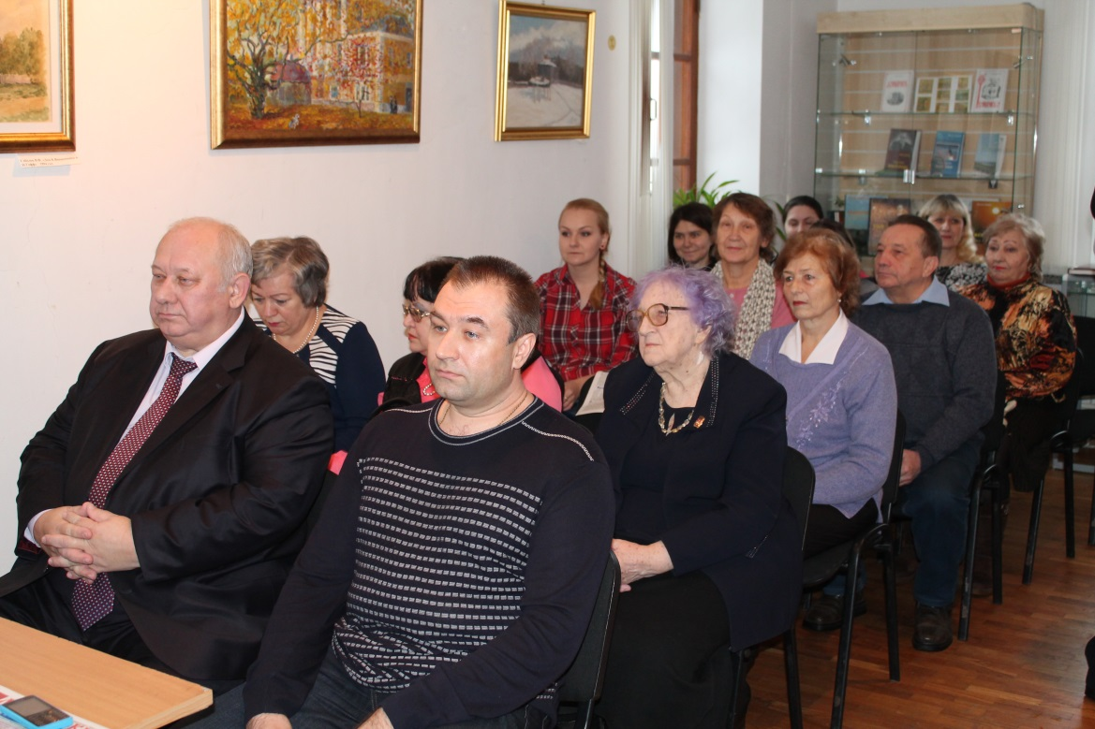
Заседания членов ЛИТО «Радуга» им. И.И. Лажечникова

Slide 10
V международная писательская встреча «Братство»

Slide 11
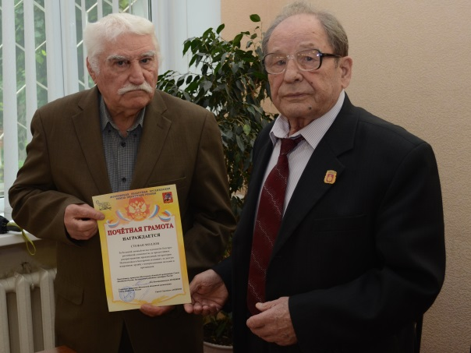
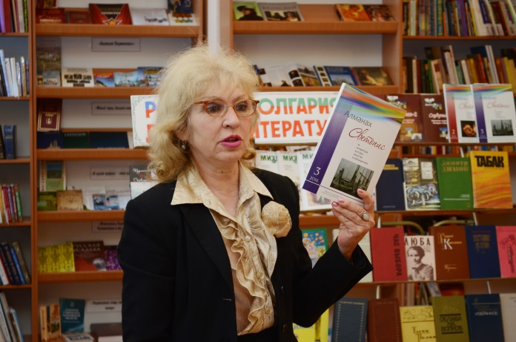
V международная писательская встреча «Братство»

Slide 12
Надеемся
на дальнейшее плодотворное сотрудничество!

Slide 13
Спасибо за внимание!

